Slide 1
BIG DATA ANALYTICS · PAPER PRESENTATION
What is a user history really telling us?
Two 2026 papers on modelling user preferences from interaction logs
A
Modeling Stage-wise Evolution of User Interests for News Recommendation
Cheng, Jin, Zhang, Chen, Duan, Wang · WWW '26
B
LISRec: Modeling User Preferences with Learned Item Shortcuts for Sequential Recommendation
Xin, Liu, Mei, Yan, Yu, Wang, Chen, Gu, Yu, Xiong · KDD '26
Notes:
開場（0:30，累計 0:30）
大家好，今天我們要報告的是兩篇 2026 年推薦系統領域的論文。第一篇是發表在 WWW 2026 的「Modeling Stage-wise Evolution of User Interests for News Recommendation」，我們簡稱 Paper A；第二篇是 KDD 2026 的 LISRec，簡稱 Paper B。這兩篇論文其實都在回答同一個問題：使用者的點擊紀錄，到底能多準確地反映他真正的喜好？

Slide 2
Why we picked these two papers
Same raw material
Two blind spots
Fresh & reproducible
Both learn user preferences only from large interaction logs (up to 35M clicks), the classic big-data setting of recommender systems.
Raw histories are treated as a clean, static signal. Paper A says it is not static (interests drift); Paper B says it is not clean (noisy clicks).
Accepted at WWW '26 and KDD '26, top venues for web / data mining; both release code, and both use graphs to restructure the history.
One question, two answers
A
Time: interests evolve
B
Semantics: some clicks are noise
Split the history into time stages and model how preferences move from stage to stage.
Keep only the items that are semantically consistent with each other; drop the outliers.
2
Notes:
為什麼選這兩篇（1:30，累計 2:00）
先說明我們為什麼挑這兩篇。
第一，它們用的是同一種原始資料，也就是大量的使用者互動紀錄。像 Paper A 用的 Adressa 資料集就有三千五百萬筆點擊，這正是巨量資料分析在推薦系統裡最典型的應用場景。
第二，大部分推薦模型都有一個隱含的假設：使用者的歷史紀錄是乾淨而且靜態的。這兩篇論文剛好各自挑戰了其中一半。Paper A 認為歷史「不是靜態的」，使用者興趣會隨時間改變；Paper B 認為歷史「不是乾淨的」，裡面有很多隨手亂點的雜訊。
第三，兩篇都是今年頂級會議的論文，都有公開程式碼，而且都用「圖」來重新整理使用者的歷史紀錄。
所以下面這兩個框框就是今天的主軸：Paper A 從「時間」切入，把歷史切成不同階段；Paper B 從「語意」切入，只留下彼此一致的物品、把離群的點擊丟掉。

Slide 3
A
News interests are time-sensitive
Modeling Stage-wise Evolution of User Interests for News Recommendation · WWW '26
News loses value fast: users want the latest events, trending topics, seasonal contexts
Two kinds of interest: stable long-term reading habits + short-term, event-driven shifts
e.g. World Cup → sports spike; pandemic → health news spike
Static global graph (GCN): good collaborative signal, but outdated recommendations
Sequential models (LSTUR, ...): track recency, but lose stable high-order signals
Goal: keep long-term stability and stay sensitive to short-term change
Static models
One graph over all time → a user's 3-month-old interest weighs as much as yesterday's. Profiles become dominated by outdated clicks.
Pure sequential models
Focus on the latest clicks → over-react to temporary trends and miss the collaborative structure of the whole graph.
Key insight: clicks inside one period are coherent; transitions across periods show the evolution.
3
Notes:
Paper A：新聞興趣具有時效性（1:00，累計 3:00）
先看 Paper A。新聞推薦跟電商最大的不同是時效性：新聞很快就過時，大家想看的是最新的事件。使用者的興趣也分兩種，一種是長期穩定的閱讀習慣，例如一直在看財經新聞；另一種是被事件帶動的短期興趣，像世界盃期間突然狂看體育新聞，疫情期間健康新聞暴增。
現有方法大致在兩個極端。右邊第一種是靜態圖模型，把所有時間的點擊放在同一張圖裡，三個月前的興趣跟昨天的一樣重要，推薦就容易過時。第二種是純序列模型，只盯著最近的點擊，容易被短暫熱點牽著走，也失去了整張圖的協同訊號。
作者的關鍵觀察是：同一段時間內的點擊通常是一致的，而跨時段的變化就代表興趣的演變。

Slide 4
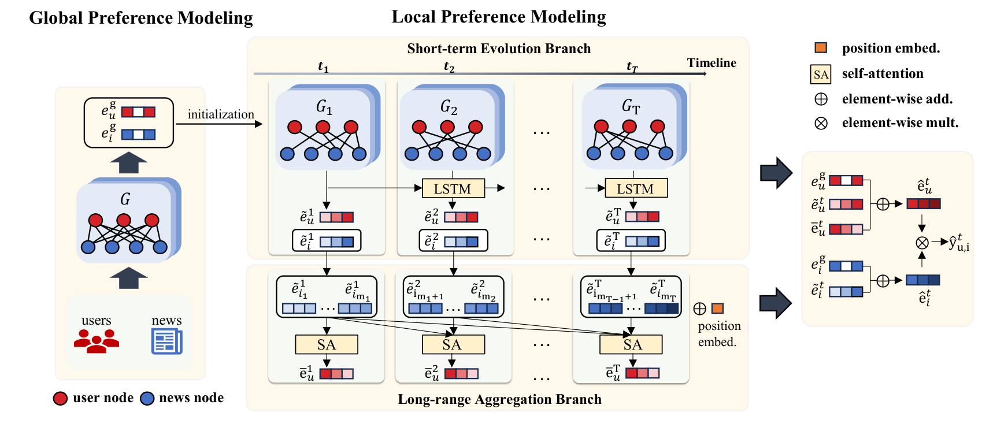
A
Framework: global graph + stage-wise subgraphs
GPM: LightGCN on the full user–news graph → long-term embeddings e_g
Temporal subgraphs: split clicks into T windows (e.g. 2 weeks), one subgraph G_t each
Short-term branch: GCN on each G_t (initialised by e_g) + LSTM across stages
Long-range branch: self-attention over all clicks up to stage t + position embedding
Fusion: user = short-term + long-range + global; score = σ(u·i)
Figure 1 of Paper A: overall framework
4
Notes:
Paper A：模型架構（1:45，累計 4:45）
這張是論文的 Figure 1，我們由左到右來看。
最左邊是 Global Preference Modeling，簡稱 GPM。它在完整的使用者–新聞互動圖上跑 LightGCN，學到每個使用者和新聞的長期 embedding。這個全域 embedding 還有第二個用途：拿來初始化後面每個時段的子圖，因為單一時段的資料很稀疏，好的初始化很重要。
中間是 Local Preference Modeling，簡稱 LPM。作者先把點擊依時間切成 T 個區間，例如每兩週一段，每一段建一張時序子圖 G1 到 GT。LPM 裡有兩個分支：
上面是短期演化分支，在每張子圖上各跑一次 GCN，再用 LSTM 把相鄰時段串起來，捕捉興趣一步步的變化，對最近的行為比較敏感。
下面是長距離聚合分支，用 self-attention 看到目前為止所有點擊，再加上位置編碼，讓模型知道哪些點擊比較早、哪些比較新，補足 LSTM 只看相鄰時段的不足。
最右邊是融合：使用者表示等於短期、長距離、全域三個 embedding 相加，再跟新聞的 embedding 做內積，經過 sigmoid 得到點擊機率。

Slide 5
A
Training: one prediction loss, two regularisers
Prediction (λt = 0.1)
Consistency (λcl = 0.01)
Smoothness (λsl = 0.01)
Binary cross-entropy on clicks inside each time segment, with 4 sampled negatives per positive click.
Contrastive (InfoNCE, τ = 0.1): a user's stage embedding should stay close to their own global embedding and far from other users'.
‖e_u^t − e_u^(t−1)‖² keeps adjacent stages close: interests drift gradually, not abruptly.
L = Σt λt·Lt + λcl·Lcl + λsl·Lsl + β‖Θ‖²
Datasets: Adressa-large (3.6M users, 35M clicks, 3 months) and MIND-large (1M users, 24M clicks, 6 weeks)
Metrics: AUC, MRR, nDCG@5/10 against 7 baselines (NRMS, NAML, NPA, LightGCN, CNE-SUE, TCCM, CROWN)
5
Notes:
Paper A：訓練目標（1:00，累計 5:45）
訓練目標由三個部分組成。
第一是預測損失，在每個時段內用 binary cross-entropy，每個正樣本搭配四個負樣本。
第二是一致性正則化，用對比學習讓同一個使用者在某個時段的 embedding 靠近他自己的全域 embedding，並遠離其他使用者，避免時序表示偏離太多。
第三是平滑正則化，讓相鄰時段的 embedding 不要差太多，因為興趣通常是漸進改變，不會突然跳很遠。
實驗用的是兩個大型新聞資料集：Adressa 有三百六十萬使用者、三千五百萬筆點擊，橫跨三個月；MIND 有一百萬使用者、兩千四百萬筆點擊。評估指標是 AUC、MRR 和 nDCG，跟七個 baseline 比較。

Slide 6
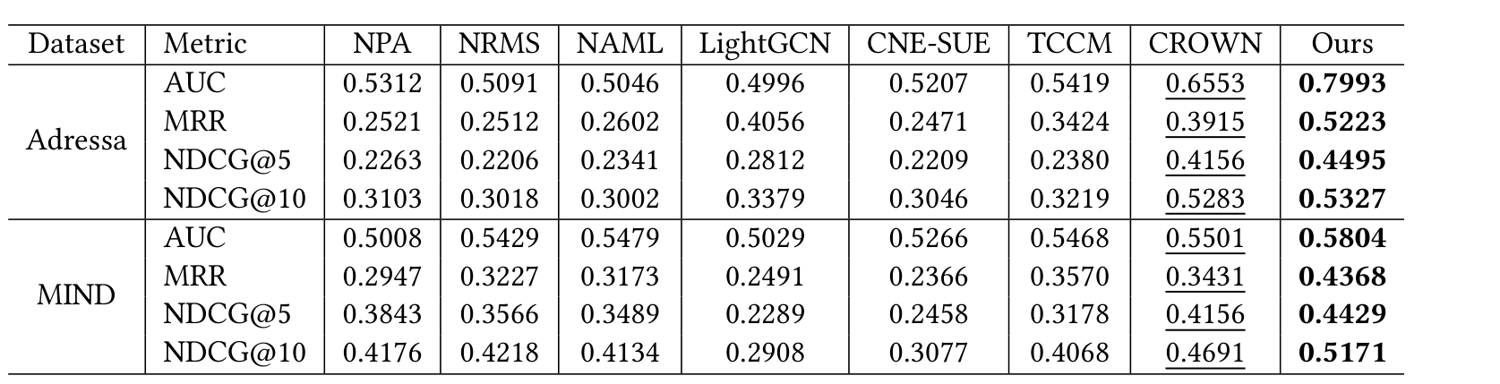
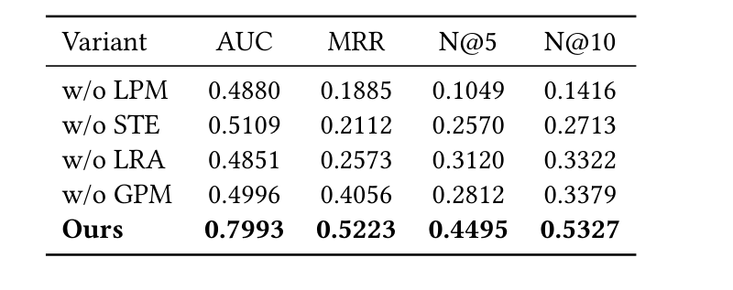
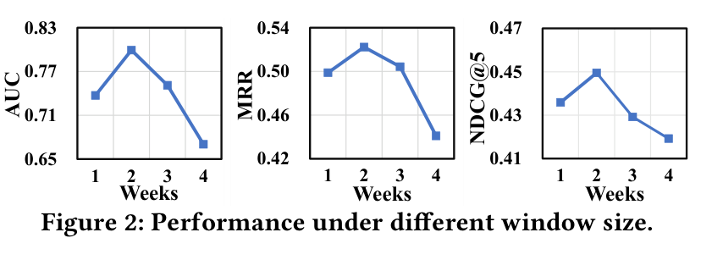
A
Results: large gains, especially on Adressa
0.80
AUC on Adressa vs 0.66 for best baseline (CROWN)
0.58
AUC on MIND vs 0.55 (smaller gain)
Table 2 of Paper A: comparison with baselines
Removing any module hurts a lot
2-week window is best: shorter = too sparse, longer = blurs shifts
Table 3: ablation (Adressa)
Figure 2: window size
6
Notes:
Paper A：實驗結果（1:30，累計 7:15）
看結果。上面是 Table 2，這個方法在兩個資料集的所有指標都是最好的。在 Adressa 上 AUC 達到 0.80，第二名的 CROWN 只有 0.66，差距很大；在 MIND 上是 0.58 對 0.55，進步幅度就比較小。
左下是消融實驗。不管拿掉整個 LPM、只拿掉 LSTM 分支、只拿掉 attention 分支，或拿掉全域的 GPM，表現都明顯下降，表示這三個部分是互補的。
右下是時間窗大小的實驗，比較一到四週。兩週表現最好：窗太短，每個子圖資料太稀疏；窗太長，又會把細微的興趣變化抹平。
Paper A 就介紹到這裡，接下來換 Paper B。

Slide 7
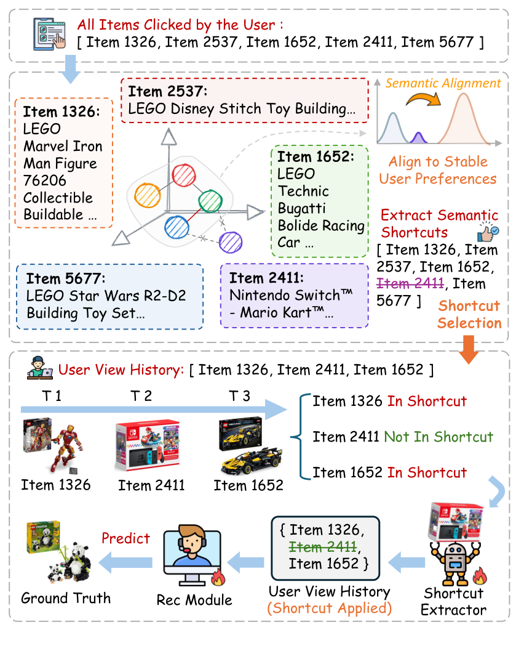
B
Not every click reflects a real preference
LISRec: Modeling User Preferences with Learned Item Shortcuts · KDD '26
Histories contain noise: accidental clicks, momentary curiosity
ID-based (SASRec, BERT4Rec) and text-based (TASTE, HLLM) models use every item equally → noise propagates
Existing denoising re-weights items or uses implicit contrastive learning → no explicit removal, hard to interpret
Idea: find the semantic "shortcut" - the subset of items that agree with each other - and model the user from it
History [LEGO Iron Man, LEGO Stitch, LEGO Bugatti, Switch Mario Kart, LEGO R2-D2] → shortcut keeps the LEGO items and drops the Switch.
Figure 1 of Paper B: a LEGO fan clicks a Nintendo Switch
7
Notes:
Paper B：不是每次點擊都代表喜好（1:00，累計 8:15）
Paper B，LISRec，處理的是雜訊問題。看左邊論文的 Figure 1：一個使用者一直買 LEGO，鋼鐵人、Stitch、Bugatti、星際大戰，但中間點了一次 Nintendo Switch 的瑪利歐賽車，可能只是一時好奇。
不論是用物品 ID 的模型，像 SASRec、BERT4Rec，或是用文字的模型，像 TASTE、HLLM，通常都把每一筆紀錄一視同仁，雜訊就會被帶進使用者表示裡。過去的去雜訊方法多半是調整權重或用隱式的對比學習，沒有明確把雜訊拿掉，也比較難解釋。
LISRec 的想法是找出一條語意上的「捷徑」，也就是歷史裡彼此一致的那一群物品，只用它們來代表使用者。

Slide 8
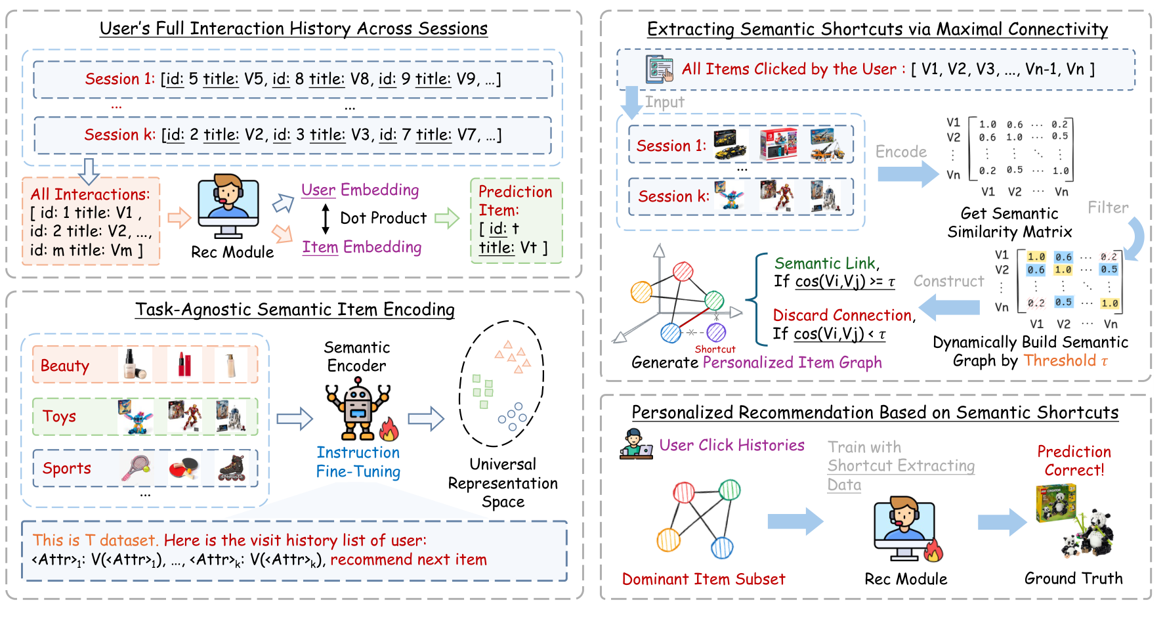
B
LISRec pipeline: encode → build graph → keep the core
1
Task-agnostic item encoder
T5 instruction-tuned on next-item prediction across datasets, using item text only (no IDs)
2
Personal item graph
Edge between two clicked items if cos(vi, vj) ≥ τ (τ = 0.7)
3
Shortcut = largest component
Its items become the denoised history fed to the recommender (TASTE / BERT4Rec)
Figure 2 of Paper B: model architecture
8
Notes:
Paper B：LISRec 流程（1:30，累計 9:45）
這是 LISRec 的架構圖，可以拆成三個步驟。
第一步，訓練一個與任務無關的物品編碼器。作者用 T5，只用物品的文字描述、不用 ID，用「根據瀏覽紀錄推薦下一個物品」的指令格式，在多個資料集上一起訓練。這樣學到的相似度會跟使用者喜好有關，也比較能跨領域使用。
第二步，對每個使用者建一張個人化的物品圖。節點是他點過的所有物品，兩個物品的 cosine 相似度大於門檻 τ 就連一條邊，論文設定 τ 等於 0.7。
第三步，取這張圖裡最大的連通分量，當作捷徑。只有這些物品會被拿去訓練和推論推薦模型，其他的就當作雜訊排除。
這個設計的好處是它像一個前處理的過濾器，可以接在不同的推薦模型前面，文字模型 TASTE 和 ID 模型 BERT4Rec 都能用。

Slide 9
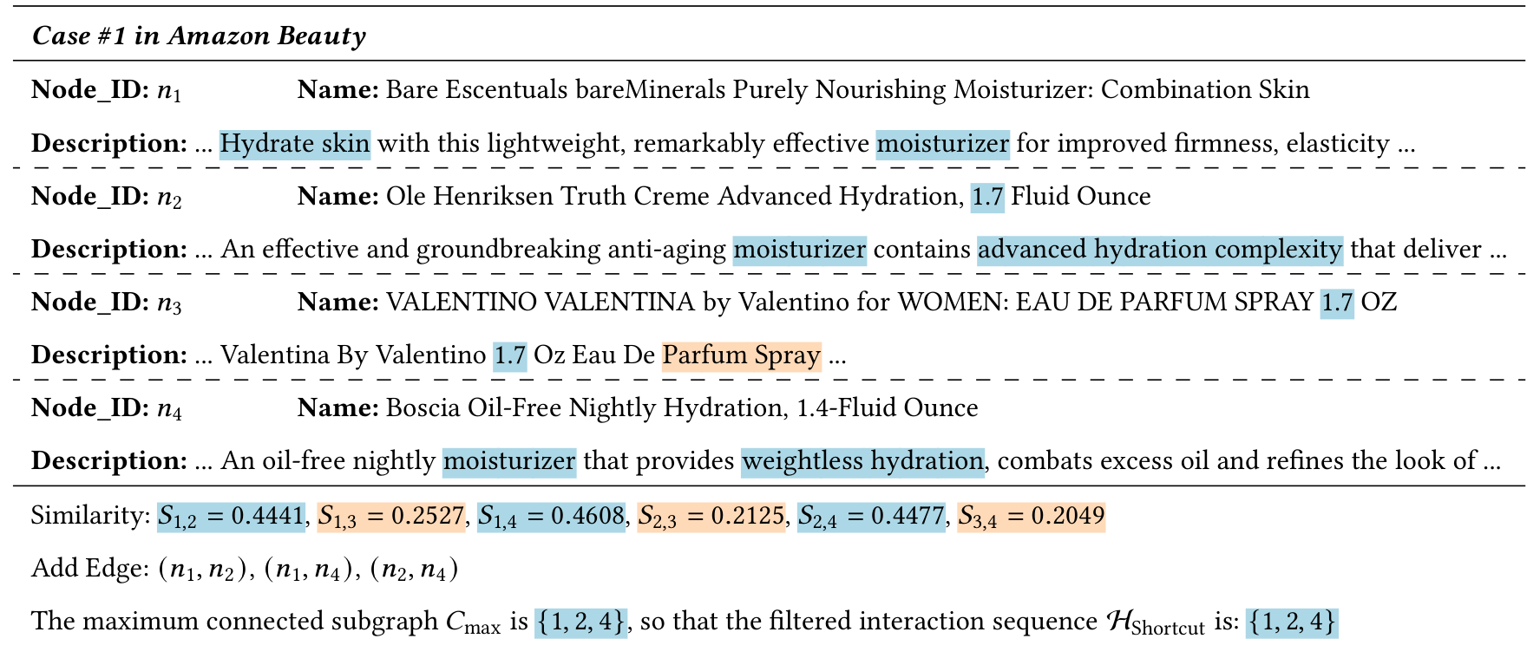
B
Case study: the perfume that does not belong
n1, n2, n4 are moisturisers; pairwise similarity ≈ 0.44–0.46
n3 is a perfume: similarity to the rest only 0.20–0.25
No edge reaches n3 → shortcut = {1, 2, 4}
Yelp case: a vet clinic among bars & restaurants is dropped the same way
Table 5 of Paper B: Amazon Beauty case
Explicit, inspectable denoising: you can see exactly which clicks were removed and why.
9
Notes:
Paper B：案例分析（1:00，累計 10:45）
這是論文 Table 5 的實際例子，來自 Amazon Beauty。這個使用者點過四個商品，其中 n1、n2、n4 都是保濕乳液，彼此相似度大約 0.44 到 0.46；n3 是一瓶 Valentino 香水，跟其他商品的相似度只有 0.20 到 0.25。
所以建圖之後，邊只出現在 1、2、4 之間，香水是孤立的，最後留下來的捷徑就是 {1, 2, 4}。Yelp 的例子也一樣，一個常去酒吧和餐廳的使用者去過一次動物醫院，那筆紀錄就被濾掉了。
這種做法最大的優點是可解釋：我們可以清楚看到哪些點擊被移除、為什麼被移除。

Slide 10
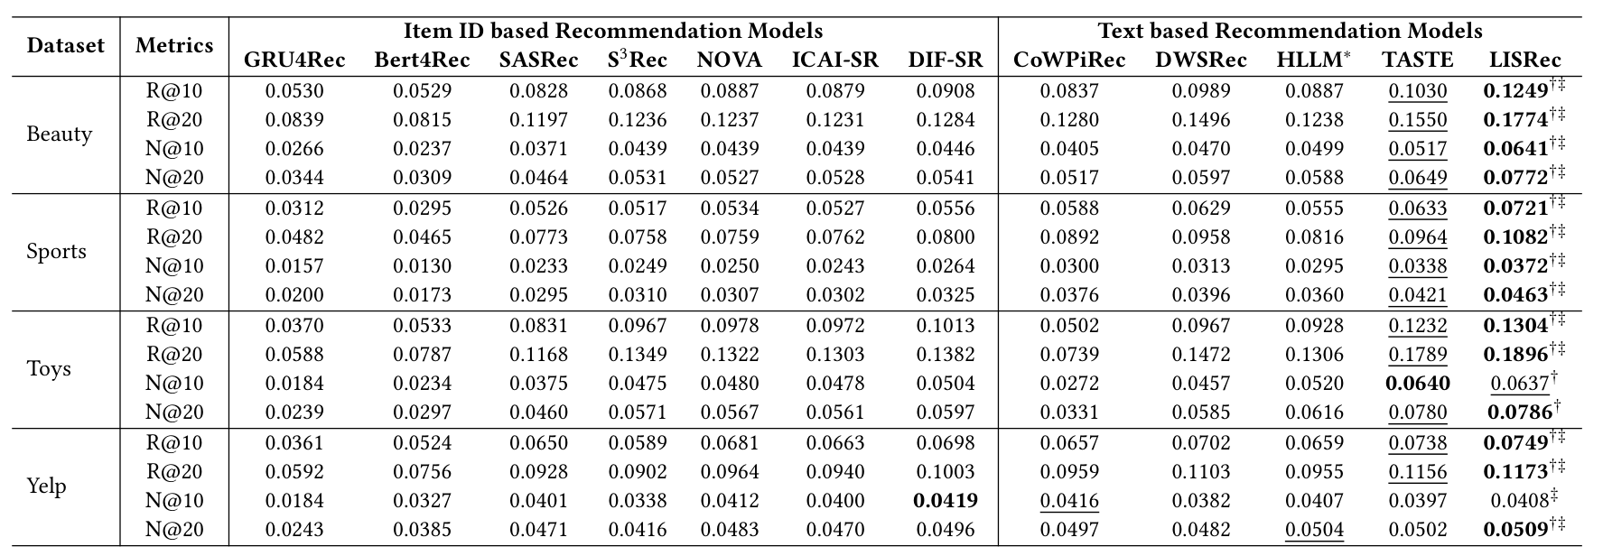
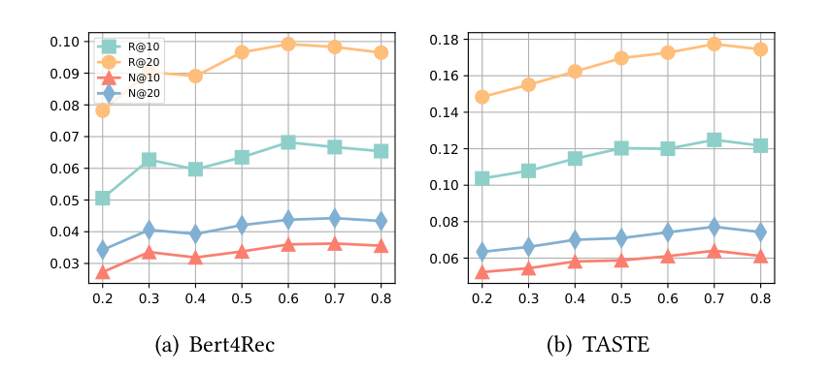
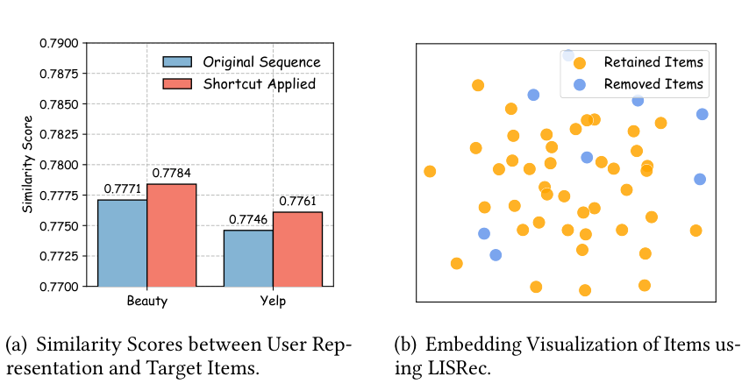
B
Results: consistent gains on four datasets
+13%
best improvement over baselines (Beauty)
+4.7%
over denoising methods (DSAN, HSD, DCRec)
Table 1 of Paper B: overall performance (Recall / NDCG @10, @20)
Big gains on shopping data, small on Yelp
Even a zero-shot filter helps
Figure 3: threshold τ sensitivity
Figure 6: closer user–target, outliers pushed out
10
Notes:
Paper B：實驗結果（1:30，累計 12:15）
實驗用四個資料集：Amazon 的 Beauty、Sports、Toys，以及 Yelp。上面的 Table 1 裡，LISRec 以 TASTE 為基底，跟十一個 ID-based 和 text-based 的模型比較，幾乎在所有指標上都是最好的，最多進步約 13%。
進步幅度在購物資料集最明顯，在 Yelp 上比較小。作者的解釋是購物情境裡，使用者更常因一時興趣而隨手點擊。
另外，跟專門去雜訊的方法 DSAN、HSD、DCRec 比，在相同的 BERT4Rec 基底下，LISRec 平均好了約 4.7%。消融實驗也顯示，就算是沒訓練過的 zero-shot 過濾器都有幫助。
左下是門檻 τ 的敏感度分析：τ 太低會讓雜訊混進來，中等的 τ 效果最好，而且每一個 τ 都比完全不過濾好。右下的 Figure 6 顯示，用捷徑訓練後，使用者表示跟目標物品更接近，被移除的物品在 embedding 空間裡也被推到外圍。

Slide 11
Side by side
 | Paper A · Stage-wise news rec | Paper B · LISRec
Assumption challenged | History is static | History is clean
Main signal | Time stamps + collaborative graph | Item text semantics
Role of the graph | Global + per-stage user–news graphs | Per-user item-similarity graph
Core mechanism | GCN + LSTM + self-attention | Largest connected component as filter
Domain / data | News: Adressa, MIND (24–35M clicks) | E-commerce & POI: Amazon ×3, Yelp
Metrics | AUC, MRR, nDCG@5/10 | Recall, NDCG @10/20
Plug-in? | No, end-to-end model | Yes, pre-filter for any recommender
11
Notes:
兩篇比較（1:00，累計 13:15）
把兩篇放在一起比較。Paper A 挑戰的是「歷史是靜態的」，Paper B 挑戰的是「歷史是乾淨的」。A 主要用時間戳記加上協同圖，B 用的是物品文字語意。A 的圖是全域加上各時段的使用者–新聞圖，B 的圖則是每個使用者自己的物品相似度圖。資料方面，A 是新聞，B 是電商和地點評論。最後一個差別是，A 是一個完整的端到端模型，B 則是可以接在任何推薦模型前面的過濾器。
簡單說，A 回答的是「某個興趣什麼時候重要」，B 回答的是「哪些紀錄真的代表這個使用者」。

Slide 12
Summary & discussion
Takeaways
Open questions
A: Split history by time - a global graph for stable taste, stage subgraphs + LSTM / attention for drift
B: Split history by meaning - keep the semantically coherent core, drop outlier clicks
Both: restructure the history before modelling instead of feeding raw logs
Both report clear gains; B is plug-and-play and interpretable
A: Several baselines score AUC ≈ 0.50 on Adressa (near random) - is the setup fair to them?
A: Fixed windows; MIND has no real time stamps, so its stages are pseudo-periods
B: Largest component keeps one dominant interest - what about users with several genuine interests?
Combine them? Denoise with B, then model stage-wise drift with A
Better recommendations start with a better view of the history: when an interest matters (A) and which clicks really count (B).
12
Notes:
總結與討論（1:30，累計 14:45）
總結一下。Paper A 依照時間切開歷史，用全域圖抓穩定喜好，再用時段子圖加 LSTM 和 attention 抓興趣變化。Paper B 依照語意切開歷史，只保留語意一致的核心物品。兩篇的共同點是：不直接把原始紀錄丟進模型，而是先重新整理歷史。
我們也有幾個想跟大家討論的問題。第一，Paper A 在 Adressa 上有好幾個 baseline 的 AUC 大約 0.5，接近隨機，比較基準是否公平值得思考。第二，MIND 沒有真正的時間戳記，只能平分成假的時段。第三，Paper B 只取最大連通分量，那如果使用者本來就有好幾個真正的興趣，會不會把次要但真實的興趣也濾掉？最後，這兩篇其實可以結合：先用 B 去掉雜訊，再用 A 建模興趣隨時間的變化。
一句話總結：更好的推薦，來自更好地理解歷史紀錄，也就是知道興趣什麼時候重要，以及哪些點擊真的算數。

Slide 13
Thank you · Q & A
A
Cheng et al. Modeling Stage-wise Evolution of User Interests for News Recommendation. WWW '26. arXiv:2603.10471 · github.com/yikeJin/SEIN
B
Xin et al. LISRec: Modeling User Preferences with Learned Item Shortcuts for Sequential Recommendation. KDD '26. doi:10.1145/3770854.3780337 · github.com/NEUIR/LISRec
Notes:
感謝與 Q&A（0:15，累計 15:00）
以上是我們的報告，兩篇論文的出處和程式碼連結都列在這裡。謝謝大家，歡迎提問。

